Slide 1
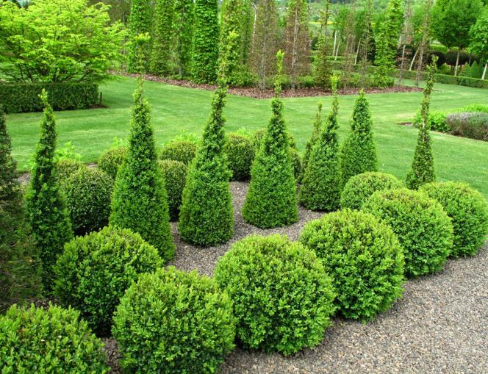

Rośliny zimozielone - charakterystyka

Slide 2
Wprowadzenie – informacje dla nauczyciela
Web quest przeznaczony dla uczniów szkół zawodowych z zaburzeniami słuchu uczących się w zawodzie ogrodnik. Jego celem jest zapoznanie uczniów z roślinami zimozielonymi stosowanymi w ogrodnictwie.
Uczniowie będą pracowali w grupach, każda z nich przygotuje prezentację multimedialną.
Dzięki realizacji WQ uczniowie:
Dowiedzą się w jaki sposób projektuje się ogród z wykorzystaniem traw ogrodowych
Dowędzą się w jakim miejscu sadzić trawy ogrodowe
Dowiedzą się jakie istnieją na rynku rodzaje traw ogrodowych
Poznają rodzaje roślin zimno i ciepłolubnych
Uczniowie będą pracowali zarówno samodzielnie (zbierając informacje) jak i w grupach (tworząc prezentację). Dzięki czemu będą mogli przećwiczyć prace grupową oraz indywidualną.

Slide 3
Sugerowany czas na realizacje WQ:
Uczniowie nad realizacją procesu będą pracowali 12 godzin lekcyjnych
Kryteria oceny:
Ocenie podlegać będzie stopień wyczerpania tematu, należy przygotować i ukierunkować uczniów na odpowiednią wiedzę, która zapewni maksymalną ocenę (5). Przekroczenie tego poziomu – ocena 6.
Ewaluacja:
Nauczyciel pomoże uczniom przeanalizować treści wspólnie z nimi, aż do momentu ich zrozumienia przez uczniów. Będzie służyć im pomocą, radą, wyjaśnieniami, a nie gotowymi rozwiązaniami. Taka metoda będzie dobrą formą wdrażania do samodzielnego działania i twórczego myślenia.

Slide 4
Nauczyciel powinien dokładnie przeanalizować treści wspólnie z uczniami, aż do momentu ich zrozumienia przez uczniów. Powinien jednak bardziej służyć im pomocą, radą, wyjaśnieniami, a nie gotowymi rozwiązaniami. Taka metoda będzie dobrą formą wdrażania do samodzielnego działania i twórczego myślenia.
Podział na grupy może być dokonany według różnych kryteriów, np. ze względu na możliwości poznawcze uczniów, ich umiejętności, zainteresowania, tak aby „równo” rozłożyć siły w poszczególnych grupach.
Nauczyciel może pomagać uczniom, gdy pracują w grupach zadając im pytania naprowadzające. Należy pamiętać, że uczą się oni nowego sposobu pracy (procesu).
Nauczyciel powinien podawać uczniom konkretne informacje dotyczące oceny ich osiągnięć, zarówno w czasie pracy grupowej, jak i przy podsumowaniu wyników.
Czas na realizację projektu powinien być dostosowany do możliwości uczniów. Nie jest z góry narzucony. Podane ramy czasowe poszczególnych etapów procesu należy traktować orientacyjnie.

Slide 5
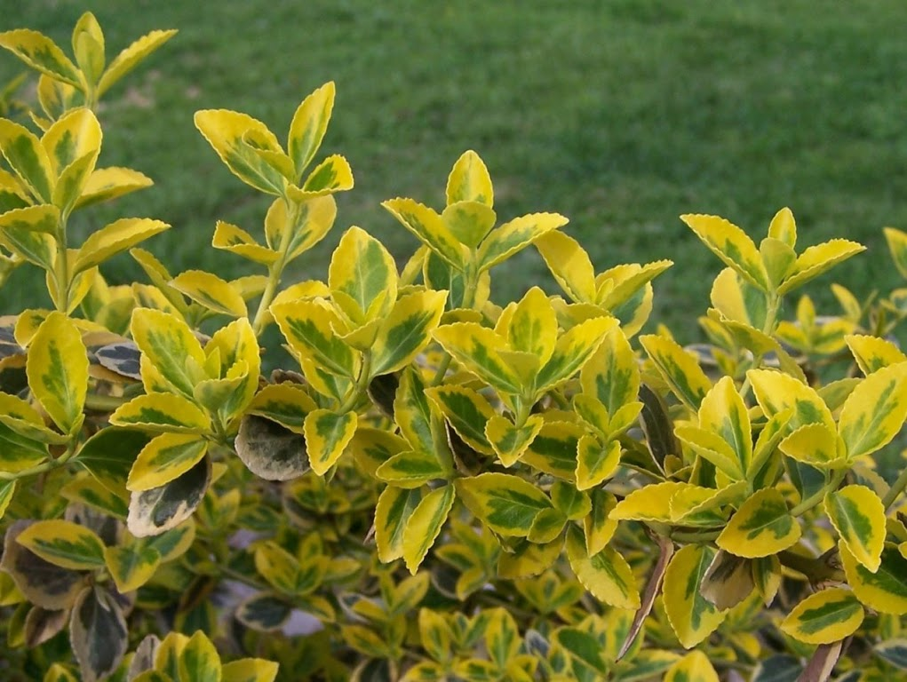
ZADANIE
Jak zaprojektować ogród z wykorzystaniem różnych
rodzajów roślin zimozielonych
Jakie występują rodzaje roślin zimozielonych
W jakim miejscu nasadzać różne rodzaje roślin
zimozielonych
Poznaliśmy tematy zadań więc przygotujcie
prezentacje na kilka tematów, które pozwolą
wam zrozumieć na jakich zasadach wygląda
praca ogrodnika przy nasadzaniu traw
ogrodowych różnych gatunków

Slide 6
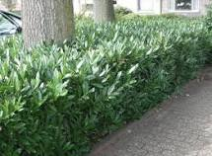
Podzielicie się na 4 grupy, z których każda przygotuje i zaprezentuje jedną prezentację multimedialną.
Możecie zdecydować się na któryś z takich tematów:
Jak zaprojektować ogród z wykorzystaniem różnych rodzajów traw ogrodowych
Jakie występują rodzaje traw ogrodowych
W jakim miejscu nasadzać różne rodzaje traw ogrodowych
Jakie są różnicę gatunków ciepło i zimnolubnych, jakie są zasady sadzenia traw zimozielonych

Slide 7
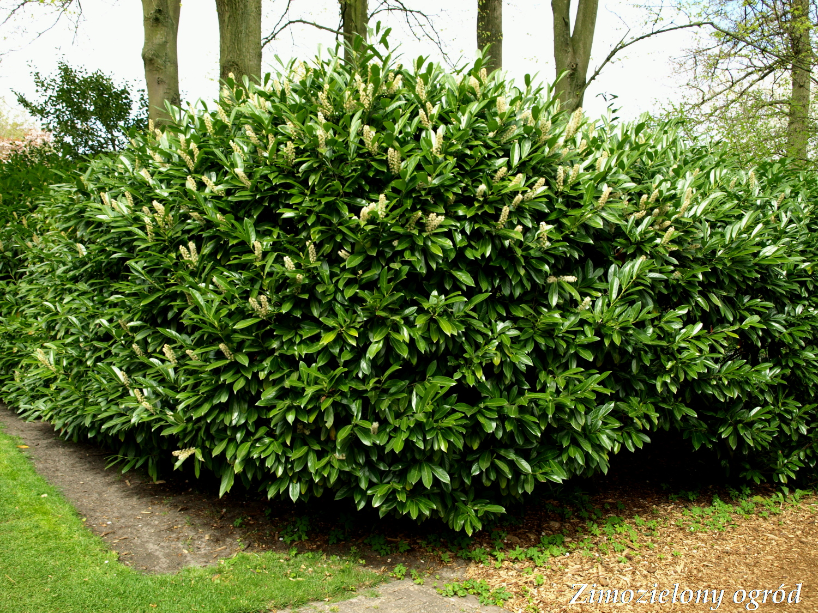
Po zapoznaniu się z prezentacjami odbędziemy wspólną
dyskusję by usystematyzować wiedzę z nich wyciągniętą.
Pamiętajcie, że oceniana będzie zarówno sama
prezentacja jak i wasz wkład w jej powstanie,
zaprezentowanie i przedyskutowanie.

Slide 8
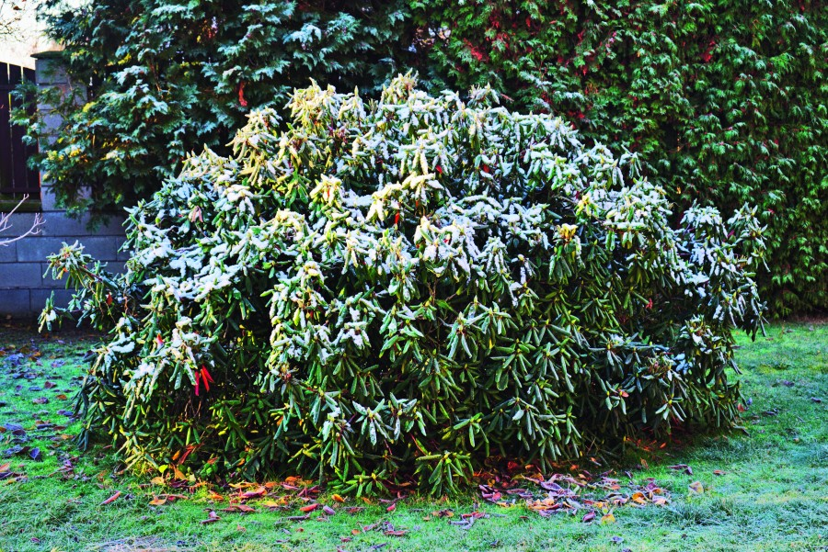
Etap 1 wprowadzenie do zadania.
W oparciu o moją prezentację zapoznajcie się z tematyką, co pomoże wam zaplanować proces szukania informacji i planowania prezentacji.
Moja prezentacja podpowie wam gdzie szukać informacji niezbędnych do opracowania prezentacji.
Pamiętajcie w swojej pracy przekażcie własne przemyślenia, ale oparte o dające się wskazać źródła.

Slide 9
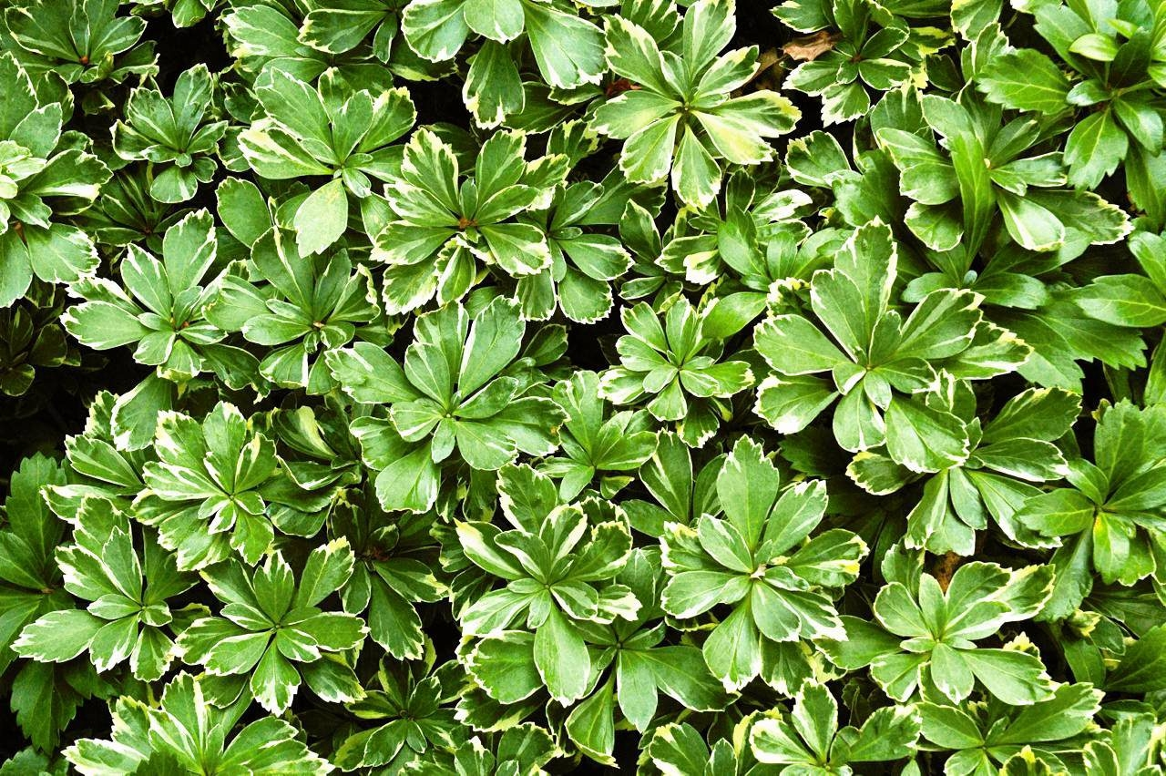
Etap 2 praca nad prezentacjami
Podzielicie się w 4 grupy. Każda z nich opracuje jeden temat.
Z każdą grupą omówię przydzielony temat i pomogę w zaplanowaniu pracy. Zweryfikuję wasze wstępne pomysły.
Pamiętajcie, że wasze prace zostaną zaprezentowane na forum klasy i będą punktem wyjścia do późniejszej dyskusji.
Najpierw zbierzcie informacje i inspiracje. Następnie wybierzcie aranżację którą chcecie zaprezentować. Na koniec ustalcie warstwę informacyjną.
Pamiętajcie, oceniana będzie zarówno wartość informacyjna jak estetyczna pracy.

Slide 10
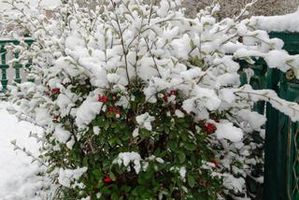
Etap 3 dyskusja
W oparciu o wasze prace przeprowadzimy dyskusję w której sprawdzimy co wynieśliście z prezentacji pokazanych w poprzednim etapie.
Pozwoli wam to usystematyzować wiedzę.
Będziecie mieli szansę zadać pytania i podzielić się swoją opinią.

Slide 11
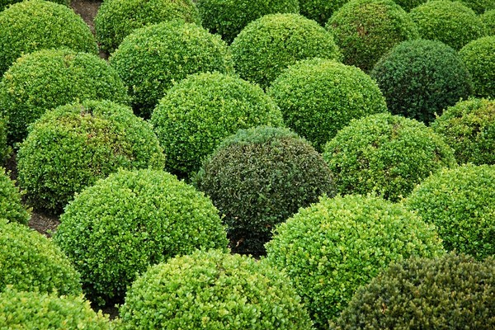
Etap 4 ewaluacja
Podczas całego procesu pracy nad zadaniem będziecie obserwowani.
Ocenię zarówno wasze zaangażowanie w prace nad prezentacją, jak i w dyskusję.
Oceniani będziecie według jasnych kryteriów – jednakowych dla wszytkich.

Slide 12
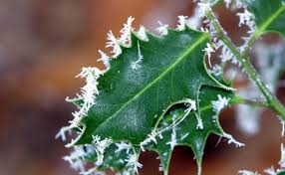
Etap 1
2h
Etap 2
4h
Etap 3
2h
Etap 4
2h

Slide 13

Wprowadzenie do zagadnienia WQ
Rośliny zimozielone
Są to gatunki drzew i krzewów, które nie gubią (nie zrzucają) liści na zimę, przez co są mniej odporne na nasze warunki klimatyczne. Wymagają stanowisk ciepłych, osłoniętych lub okrycia na zimę. Szczególnie szkodzą im mroźne, suche wiatry wschodnie, oraz dni słoneczne powodujące silne wysuszenie liści i pędów, przez co przy zamarzniętej glebie rośliny nie mogą szybko uzupełnić w tkankach brakującej wody. Mimo to są często u nas sadzone z uwagi na walory dekoracyjne.
Najpopularniejsze zimozielone rośliny liściaste
Bukszpan wiecznie zielony – zimozielony krzew, który dorasta nawet do 3 m wysokości. Znakomicie znosi cięcie i formowanie, dlatego bardzo często tworzone są z niego żywopłoty i obwódki, a także roślinne rzeźby. Ma drobne, skórzaste i błyszczące liście. Może rosnąć zarówno w słońcu, jak i w cieniu. Jest odporny na suszę.
Bluszcz pospolity – bardzo popularne pnącze zimozielone, którego pędy dorastają do 30 m długości wspinając się za pomocą korzeni przybyszowych. Liście są ciemnozielone, błyszczące i skórzaste. Najlepiej rośnie w półcieniu i cieniu. Znakomicie nadaje się do obsadzania ogrodzeń i ścian oraz jako roślina okrywowa.
Barwinek pospolity – niski zimozielony krzew, płożący się po ziemi, dorastający do 30 cm wysokości. Ma skórzaste, ciemnozielone liście. Jego ozdobą są także fioletowoniebieskie kwiaty (kwitnie od maja do września). Najlepiej rośnie w miejscach półcienistych. To znakomita roślina okrywowa. Dobrze sprawdza się pod drzewami.
Ognik szkarłatny – zimozielony krzew liściasty, który zimą dodatkową zdobią małe kuliste owoce o intensywnie żółtej, pomarańczowej lub czerwonej barwie. Liście są ciemnozielone, podczas mroźnych zim brązowieją, czasem opadają. Najlepiej sadzić go w miejscach ciepłych, słonecznych i osłoniętych od wiatru. Dobrze znosi suszę, ale źle przesadzanie. Znakomita roślina na niewysoki żywopłot.

Slide 14
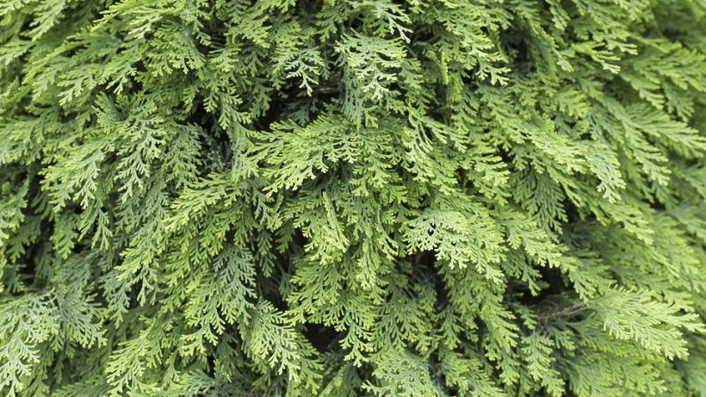
Irga Dammera – zimozielony krzew o płożącym pokroju, znakomita roślina okrywowa (szczelnie pokrywa powierzchnię). Dobrze rośnie także na skarpach. Jesienią roślina pokryta jest kulistymi, intensywnie czerwonymi owocami. Najlepiej rośnie na stanowisku słonecznym, źle znosi suszę (trzeba ją regularnie podlewać).
Różanecznik (rododendron) – zimozielony krzew o ciemnozielonych, skórzastych liściach. Wyhodowano liczne odmiany różanecznika – niektóre z nich charakteryzują się dobrą odpornością na wielostopniowe mrozy. Różanecznik obficie kwitnie wiosną – kwiaty mają różne barwy, w zależności od odmiany.
Ligustr pospolity – zimozielony krzew liściasty, dorastający do 3–5 m wysokości. Jeden z najpopularniejszych krzewów na żywopłoty, szczególnie formowane (doskonale znosi cięcie). Roślina dobrze znosi suszę i mróz, odporny na zanieczyszczenia powietrza. Lubi stanowiska słoneczne lub półcieniste.
Ostrokrzew kolczasty - krzew dorastający do 2–3 m wysokości, o ciemnozielonych, błyszczących liściach i ozdobnych owocach, pozostających na zimę na roślinie. Doskonale znosi cięcie, dlatego nadaje się na żywopłoty formowane.

Slide 15
Rośliny wiecznie zielone jak sama nazwa wskazuje są roślinami, które zachowują zielony kolor przez cały rok. Co prawda zrzucają one liście, ale robią to stopniowo i również stopniowo, na bieżąco wypuszczają nowe listki. Dzięki temu są zielone zawsze, cały rok, niezależnie od pogody.
Omawiając rośliny zimozielone nie można nie wspomnieć o suszy fizjologicznej, która dotyczy właśnie tej specyficznej grupy roślin. Rośliny wiecznie zielone w zasadzie nie przechodzą w okres spoczynku, dlatego przez cały rok potrzebują dostępu do wody, także zimą. Podczas odwilży trzeba koniecznie te rośliny podlać. Jest to niezbędny zabieg, którego brak może skutkować właśnie suszą fizjologiczną i finalnie uschnięciem rośliny.
Klasycznym przykładem są tutaj iglaki (poza modrzewiami), ale nie tylko one zachowują zieleń także w zimie. Do roślin zimozielonych zaliczane są także: rododendrony, mahonie pospolite, bukszpany, cisy, kiścienie, pierisy, laurowiśnie, trzmieliny Fortunea, ostrokrzewy, wiciokrzewy i bluszcze.
Tuje zwane także żywotnikami, są bardzo popularne i często spotykanie w polskim ogrodzie. Powodem jest to, że są dość łatwe w uprawie i mało wymagające. Ładnie prezentują się zarówno w postaci żywopłotów jak i rosnąc pojedynczo. Są w większości mrozoodporne i zielone przez cały rok. Można je również posadzić w donicy na tarasie lub balkonie. Stanowisko powinno być słoneczne i osłonięte od wiatru. Ewentualny półcień będzie także akceptowalny.
Jałowce są banalne w uprawie – odporne na suszę, odporne na niskie u wysokie temperatury. W zasadzie nie wymagają większych zabiegów pielęgnacyjnych i dobrze czują się nawet na słabych glebach, jednak dobrze by były przepuszczalne. Warto je wyściółkować korą. Preferują stanowiska słoneczne. Nie wymagają także specjalnego podlewania, nawożenia i cięcia, a nawet jeżeli zdecydujemy się je podciąć, znoszą ten zabieg bardzo dobrze. Są odporne na zanieczyszczenia powietrza. dlatego często są uprawy i wykorzystywane w nasadzeniach w miastach.
Kwitnie przepięknie, w żółtym kolorze. Jej kwiaty są miododajne. Jest rośliną zimozieloną, liście ma dodatkowo ząbkowane - bardzo dekoracyjne. Jesienią pojawiają się granatowe owoce, a liście przebarwiają się na ciepłe jesienne kolory. W tym stanie mahonia zwykle utrzymuje się przez całą zimę. Lubi stanowiska wilgotne, raczej cieniste a glebę kwaśną. Jest wrażliwa na suszę i zimne wiatry. Jej owoce są jadalne, używane niekiedy do produkcji wina.
W Polsce popularną odmiana jest ostrokrzew kolczasty. Jest zimozielony i ma czerwone owoce. Liście mają ładny, ostro powycinany kształt. Łatwy w uprawie. Lubi glebę kwaśną, stanowisko cieniste lub półcieniste, osłonięte od wiatru. Dobrze znosi przycinanie, można z niego uformować żywopłot. Na zimę lepiej go okryć. Jednak szybko regeneruje się po zimowych odmrożeniach. Jego owoce są trujące.
Grupa roślin często wykorzystywanych na żywopłoty. Ich ozdobą są lśniące liście oraz białe kwiaty, które pojawiają się w maju. To krzewy preferujące stanowiska cieniste lub półcieniste, koniecznie zaciszne. Do prawidłowego wzrostu potrzebuje gleby próchniczej o odczynie średnio kwaśnym. Do odmian najbardziej mrozoodpornych zalicza się odmiana Caucasica.

Slide 16
źródła
https://www.hortorus.pl/rosliny-wiecznie-zielone/
https://twojogrodek.pl/Rosliny-zimozielone-krzewy-drzewa-byliny-i-pnacza
https://muratordom.pl/ogrod/pielegnacja-roslin/zima-w-ogrodzie-najpopularniejsze-zimozielone-rosliny-lisciaste-aa-QCJT-Lhhk-abTd.html
https://kurowski.pl/pl/katalog-roslin/1/1/12,rosliny-zimozielone
https://www.google.com/search?q=rosliny+zimozielone&client=firefox-b-d&hl=pl&source=lnms&tbm=isch&sa=X&ved=2ahUKEwiVx9n4lZTvAhURmRQKHcbcC7wQ_AUoAXoECAoQAw&biw=1366&bih=626#imgrc=R_KoSDErTDmTqM
https://www.google.com/search?q=rosliny+zimozielone&client=firefox-b-d&hl=pl&source=lnms&tbm=isch&sa=X&ved=2ahUKEwiVx9n4lZTvAhURmRQKHcbcC7wQ_AUoAXoECAoQAw&biw=1366&bih=626#imgrc=m0acZKq8lIk4FM
https://domisad.pl/articles/rosliny-zimozielone-w-ogrodzie
https://www.google.com/search?q=rosliny+zimozielone&client=firefox-b-d&hl=pl&source=lnms&tbm=isch&sa=X&ved=2ahUKEwiVx9n4lZTvAhURmRQKHcbcC7wQ_AUoAXoECAoQAw&biw=1366&bih=626#imgrc=33f4zfNR7Yg4YM
https://fajnyogrod.pl/porady/rodzaje-traw-_t/
https://krzewyozdobne.net/Rosliny-zimowe-zimozielone-drzewa-krzewy-trawy-pnacza-i-byliny-blog-pol-1580732136.html
https://ladnydom.pl/Ogrody/56,113408,17148251,Najpopularniejsze_zimozielone_rosliny__.html

Slide 17
EWALUACJA
Zawartość merytoryczna pracy
2 pkt
Praca słaba pod względem merytorycznym. Brakujące elementy.
3 pkt
Praca dobra pod względem merytorycznym. Brak lub niewielkie błędy
4 pkt
Praca bardzo dobra pod względem merytorycznym. Poprawne, ciekawe treści.
Prezentacja pracy
2 pkt
Prezentacja mało czytelna, pobieżna, nie budząca zainteresowania.
3 pkt
Prezentacja czytelna, dobra, interesująca.
4 pkt
Prezentacja ładna, wyczerpująca, budząca zainteresowanie.
Brak udziału w dyskusji.
Uczeń angażuje się w dyskusję ale jego wkład jest mały
Uczeń angażuje się w dyskusję i jego wkład jest duży

Slide 18
EWALUACJA
Wrażenia estetyczne
2 pkt
Praca mało czytelna, nieestetyczna, niestarannie wykonana.
3 pkt
Praca czytelna, estetyczna, staranna.
4 pkt
Praca estetyczna, czytelna, przejrzysta, zachęcająca do zapoznania się z nią, bardzo staranna. Atrakcyjna pod względem graficznym.
Złe rozplanowanie elementów na stronie.
Dobre rozplanowanie elementów na stronie.
Dobre rozplanowanie elementów na stronie. Praca wyróżniająca się.
Praca w grupie
2 pkt
Brak zaangażowania wszystkich członków grupy w pracę i kreatywną współpracę.
3 pkt
Dobre zaangażowanie w pracę wszystkich członków grupy. Umiejętność współpracy na zadawalającym poziomie.
4 pkt
Pełne zaangażowanie w pracę wszystkich członków grupy. Wzajemne motywowanie się do pracy. Umiejętność współpracy w grupie na wysokim poziomie.

Slide 19
EWALUACJA
16 pkt
celujący
15-13 pkt
bardzo dobry
12-10 pkt
dobry
9-7 pkt
dostateczny
6-5
dopuszczający
<5
niedostateczny

Slide 20
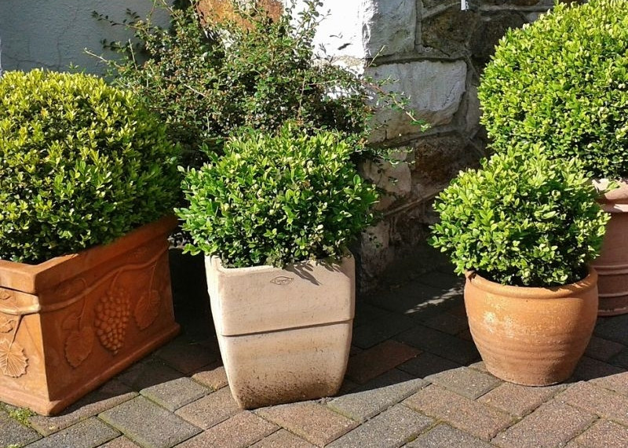
Wnioski
Poszerzyliście swoją wiedzę na temat rodzajów roślin zimozielonych.
Poszerzyliście swoją wiedzę na temat krzewów iglastych i liściastych, które nie tracą igieł i liści w zimie.
Nauczyliście się w jaki sposób komponować ogrody
Poznaliście meandry pracy ogrodnika
Mogliście w ciekawy sposób utrwalić Waszą wiedzę z obsługi pakietu Office.
Uczyliście się planowania i organizacji własnej pracy.
Mieliście okazję wykorzystać zdobytą wiedzę podczas dyskusji.
Uczyliście się współpracy w grupie i pracy samodzielnej.
Nauczyliście się wykorzystywać Internet jako źródło informacji.
Mogliście wyrazić swoje opinie oraz wysłuchać opinii i pomysłów swoich kolegów

